Slide 1
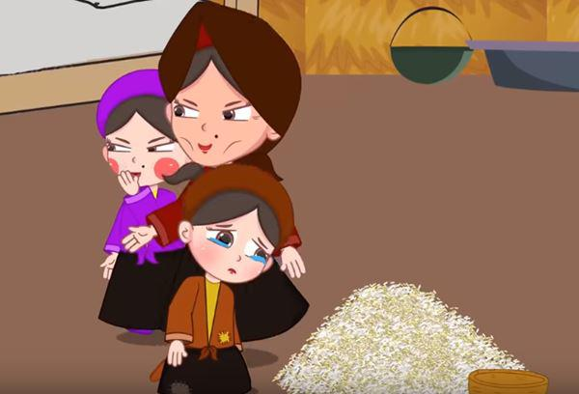

TRÒ CHƠI GIÚP TẤM LÀM VIỆC
Đóng vai chú chim sẻ giúp Cô Tấm phân loại từ láy, từ ghép
Lung linh
vui nhộn
xanh xao
vui vẻ
xanh thẳm
đo đỏ
trung trực

Slide 2

THỰC HÀNH TIẾNG VIỆT
Notes:
Giáo án của Thảo Nguyên (0979818956)

Slide 3

I
HÌNH THÀNH KIẾN THỨC
Notes:
Giáo án của Thảo Nguyên (0979818956)

Slide 4

1. Từ đơn, từ phức
HỌC
HỌC SINH
TẬP THỂ DỤC
Em có nhận xét gì về số lượng tiếng của 3 ví dụ trên?
HỌC
Gồm 1 tiếng tạo thành
TỪ ĐƠN
HỌC SINH
Gồm 2 tiếng tạo thành
TỪ PHỨC
TẬP THỂ DỤC
Gồm 3 tiếng tạo thành
Notes:
Giáo án của Thảo Nguyên (0979818956)

Slide 5
1. Từ đơn, từ phức
- Từ đơn là từ chỉ có một tiếng
- Từ phức là từ có hai tiếng trở lên
+ Những từ phức được tạo nên bằng cách ghép các tiếng, giữa các tiếng có quan hệ với nhau về nghĩa được gọi là từ ghép.
+ Những từ phức mà các tiếng chỉ có quan hệ với nhau về âm (lặp lại âm đầu, vần hoặc lặp lại cả âm đầu và vần) được gọi là từ láy.
Notes:
Giáo án của Thảo Nguyên (0979818956)

Slide 6
TỪ
(phân loại theo cấu tạo)
TỪ ĐƠN
TỪ PHỨC
TỪ GHÉP
TỪ LÁY
Notes:
Giáo án của Thảo Nguyên (0979818956)

Slide 7

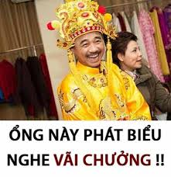
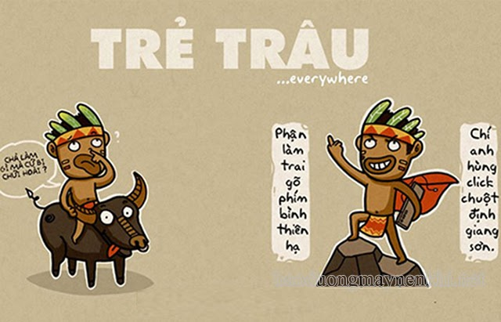
2. Nghĩa của từ ngữ
Theo em, những từ sau có nghĩa là gì?
Hiện tượng:
Tạo ra những ngôn ngữ mới

Slide 8
2. Nghĩa của từ ngữ
HÙNG DŨNG
Giải nghĩa bằng cách đưa ra những từ đồng nghĩa
Mạnh mẽ, hiên ngang, can đảm, mạnh bạo
ĐI
Giải nghĩa bằng cách đưa ra khái niệm mà từ biểu thị
Hoạt động dời chỗ bằng chân, tốc độ bình thường, hai chân không đồng thời nhấc khỏi mặt đất
Notes:
Giáo án của Thảo Nguyên (0979818956)

Slide 9


2. Nghĩa của từ ngữ
- Khái niệm:
Nghĩa của từ: là nội dung (sự vật, tính chất, hoạt động, quan hệ…) mà từ biểu thị
- Cách giải thích nghĩa của từ:
+ Trình bày khái niệm mà từ biểu thị
+ Đưa ra những từ đồng nghĩa hoặc trái nghĩa với từ cần giải thích
Notes:
Giáo án của Thảo Nguyên (0979818956)

Slide 10
3. BIỆN PHÁP TU TỪ
Ví dụ : Cái chàng Dế Choắt, người gầy gò và cao lêu nghêu như một gã nghiện thuốc phiện.
Vế A (Sự vật được so sánh) | Phương diện so sánh | Từ so sánh | Vế B (Sự vật dùng để so sánh)
chàng Dế Choắt
Gầy, cao
Như
Gã nghiện thuốc phiện
➔ Có sự tương đồng
Tác dụng: Làm cho hình ảnh Dế Choắt hiện lên cụ thể, sinh động với dáng vẻ yếu đuối, thiếu sức sống; đồng thời thấy được cái nhìn coi thường, lạnh lùng của Dế Mèn về Dế Choắt.
Notes:
Giáo án của Thảo Nguyên (0979818956)

Slide 11
3. BIỆN PHÁP TU TỪ
- Khái niệm:
So sánh là đối chiếu sự vật hiện tượng này với sự vật hiện tượng khác dựa trên những điểm tương đồng để làm tăng sức gợi hình gợi cảm cho sự diễn đạt.
- Các từ thường dùng để so sánh:
Như, như là, tựa như, hơn, kém, thua, bằng, khác nào….
Notes:
Giáo án của Thảo Nguyên (0979818956)

Slide 12
II
LUYỆN TẬP
Notes:
Giáo án của Thảo Nguyên (0979818956)

Slide 13

Từ đơn | Từ phức
 | Từ ghép | Từ láy
Tôi, nghe, người | Bóng mỡ, ưa nhìn | Hủn hoẳn, phành phạch, giòn giã, rung rinh
Notes:
Giáo án của Thảo Nguyên (0979818956)

Slide 14
Từ láy mô phỏng âm thanh trong VB Bài học đường đời đầu tiên: véo von, hừ hừ, phanh phách, phành phạch, văng vẳng, ngoàm ngoạp.
Notes:
Giáo án của Thảo Nguyên (0979818956)

Slide 15

Tìm và nêu tác dụng của từ láy trong các câu sau
Thỉnh thoảng, muốn thử sức lợi hại của những chiếc vuốt, tôi co cẳng lên, đạp phanh phách vào các ngọn cỏ
Hai cái răng đen nhánh lúc nào cũng nhai ngoàm ngoạp như hai lưỡi liềm máy làm việc
Mỗi bước đi, tôi làm điệu dún dẩy các khoeo chân, rung lên rung xuống hai chiếc râu
Notes:
Giáo án của Thảo Nguyên (0979818956)

Slide 16

Tìm và nêu tác dụng của từ láy trong các câu sau
- Phanh phách: âm thanh phát ra do một vật sắc tác động liên tiếp vào một vật khác.
- Ngoàm ngoạp: (nhai) nhiều, liên tục, nhanh.
- Dún dẩy: điệu đi nhịp nhàng, chuyển động nhẹ, ra vẻ kiểu cách.
Tác dụng: nhân vật Dế Mèn hiện lên cụ thể, sinh động; nhấn mạnh vẻ đẹp cường tráng, mạnh mẽ, đầy sức sống của tuổi trẻ ở Dế Mèn
Notes:
Giáo án của Thảo Nguyên (0979818956)

Slide 17

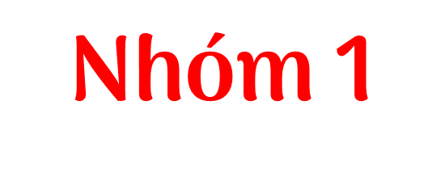
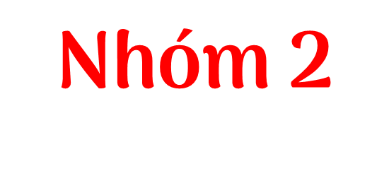
NGHÈO
MƯA DẦM SÙI SỤT
ở tình trạng không có hoặc có rất ít những gì thuộc về yêu cầu tối thiểu của đời sống vật chất (như: Nhà nó rất nghèo, Đất nước còn nghèo).
mưa nhỏ, rả rích, kéo dài không dứt.
NGHÈO SỨC
ĐIỆU HÁT MƯA DẦM SÙI SỤT
khả năng hoạt động, làm việc hạn chế, sức khỏe kém hơn những người bình thường.
điệu hát nhỏ, kéo dài, buồn, ngậm ngùi, thê lương.
Notes:
Giáo án của Thảo Nguyên (0979818956)

Slide 18


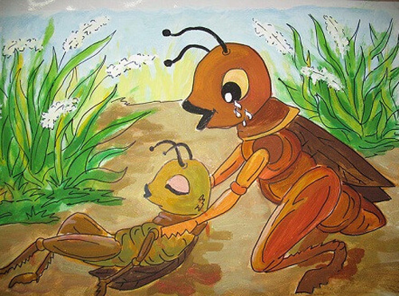
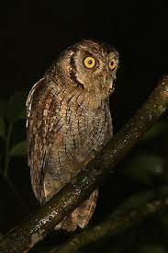
Đặt câu
Anh em ta là hàng xóm láng giềng “tắt lửa tối đèn” có nhau.
Việc gì anh ta làm cũng tạm bợ, không chắc chắn, “ăn sổi ở thì” quá.
Cậu ta đi mưa về “hôi như cú mèo” ấy.
TỐI LỬA TẮT ĐÈN CÓ NHAU
Notes:
Giáo án của Thảo Nguyên (0979818956)

Slide 19



GAME SHOW
TÔI YÊU TIẾNG VIỆT

Slide 20

VÒNG 1
KHỞI ĐỘNG
Notes:
Vòng thi thứ nhất: KHỞI ĐỘNG xin được phép bắt đầu!

Slide 21
1
Tìm từ láy trong câu sau: ‘‘Mặt mũi nó lúc nào cũng nhăn nhó như bà già đau khổ’’
A. Mặt mũi
B. Nhăn nhó
C. Bà già
D. Đau khổ
1
9
3
0
7
2
5
10
4
6
8
ĐÁP ÁN
B
Chuyển câu
ANS

Slide 22
2
Câu 2. Từ “tươi tốt” có phải từ láy không?
A. Có
B. Không
1
9
3
0
7
2
5
10
4
6
8
ĐÁP ÁN
A
Chuyển câu
ANS

Slide 23
3
Từ đơn là từ?
A. Có hai tiếng tạo thành
B. Có hai âm tiết
C. Có láy vần
D. Có 1 tiếng tạo thành
1
9
3
0
7
2
5
10
4
6
8
ĐÁP ÁN
D
Chuyển câu
ANS

Slide 24
VÒNG 2
VƯỢT CHƯỚNG NGẠI VẬT

Slide 25
1
Cách giải thích nào đúng về khái niệm nghĩa của từ?
20
21
19
22
23
24
25
26
27
28
29
13
14
11
8
10
16
3
0
15
30
2
4
1
18
12
5
9
17
6
7
A
Đọc nhiều lần là từ cần được giải thích
B
Trình bày khái niệm mà từ biểu thị
C
Dùng từ đồng nghĩa để giải thích
D
Chuyển câu
Dùng từ trái nghĩa để giải thích
TIME
ANS

Slide 26
2
Từ “chuồn chuồn” có phải từ láy không?
20
21
19
22
23
24
25
26
27
28
29
13
14
11
8
10
16
3
0
15
30
2
4
1
18
12
5
9
17
6
7
A
Đúng
B
Sai
Chuyển câu
TIME
ANS

Slide 27
3
So sánh là gì?
20
21
19
22
23
24
25
26
27
28
29
13
14
11
8
10
16
3
0
15
30
2
4
1
18
12
5
9
17
6
7
A
Là hai sự vật, hiện tượng có nhiều nét tương đồng với nhau
B
Hai sự vật, hiện tượng có nhiều nét tương cận với nhau
C
Là mang hai đối tượng ra so sánh với nhau
D
Kết thúc
Là đối chiếu sự vật, sự việc này với sự vật, sự việc khác có nét tương đồng, làm tăng sức gợi hình, gợi cảm cho sự diễn đạt
TIME
ANS

Slide 28
Thank
You
Notes:
Giáo án của Thảo Nguyên (0979818956)

